Slide 1

TRƯỜNG THCS THỊ TRẤN CHÂU THÀNH
CHÀO MỪNG
CÁC EM HỌC SINH
ĐẾN VỚI TIẾT HỌC HÔM NAY
GV: TRẦN THANH LIÊM

Slide 2

KIỂM TRA KIẾN THỨC

Slide 3


KIỂM TRA BÀI CŨ
Câu 1: Sau các cuộc phát kiến địa lí, tầng lớp nào ở Tây Âu ngày càng giàu lên một cách nhanh chóng?
Lãnh chúa
B. Quý tộc và thương nhân
C. Nông dân và thợ thủ công
D. Thương nhân và thợ thủ công

Slide 4
KIỂM TRA BÀI CŨ
Câu 2: Sau các cuộc phát kiến địa lí, bộ mặt xã hội Tây Âu có những thay đổi nào?
Nền sản xuất hàng hóa và thương mại của Tây Âu ngày càng phát triển
B. Nhiều cảng biển trở nên sầm uất
C. Các xưởng sản xuất với quy mô lớn, các công ty thương mại và những trang trại rộng lớn ra đời
D. Tất cả những biểu hiện trên

Slide 5
LUYỆN TẬP
Câu 3: Tầng lớp nào ngày càng giàu lên và chi phối toàn bộ xã hội ?
Quý tộc và chủ nô
B. Thương nhân, chủ xưởng, chủ ngân hàng
C. Quý tộc và thương nhân
D. Chủ nô và chủ xưởng, chủ ngân hàng

Slide 6
LUYỆN TẬP
Câu 4: Tầng lớp nào có quyền công dân, giàu có và sống xa hoa?
Quý tộc và chủ nô
B. Thương nhân, chủ xưởng, chủ ngân hàng
C. Dân thành thị, thợ thủ công và người làm thuê
D. Nông dân và nô lệ

Slide 7
LUYỆN TẬP
Câu 5: Tầng lớp nào không có quyền công dân, nghèo đói và bị bần cùng hóa?
A. Quý tộc và chủ nô
B. Thương nhân, chủ xưởng, chủ ngân hàng
C. Dân thành thị, thợ thủ công và người làm thuê, người ăn xin
D. Nông dân và nô lệ

Slide 8
LUYỆN TẬP
Câu 6: Từ thế kỉ XVI, phương thức sản xuất nào mới ra đời?
Tổ chức phường hội
B. Tổ chức hợp tác xã
C. Công trường thủ công
D. Khu công nghiệp

Slide 9
LUYỆN TẬP
Câu 7: Từ thế kỉ XVI, Nơi nào sau đây tập trung đông đảo người lao động làm thuê?
Tổ chức phường hội
B. Tổ chức hợp tác xã
C. Công trường thủ công
D. Khu công nghiệp

Slide 10
LUYỆN TẬP
Câu 8: Các công ty thương mại ra đời vào thời gian nào?
A. Đầu thế kỉ XVI
B. Đầu thế kỉ XVII
C. Đầu thế kỉ XVIII
D. Đầu thế kỉ XIX

Slide 11
LUYỆN TẬP
Câu 9: Các công ty thương mại ra đời thúc đẩy buôn bán giữa các quốc gia, đem lại quyền lợi kinh tế và chính trị cho giai cấp nào?
Giai cấp chủ nô
B. Giai cấp tư sản
C. Giai cấp vô sản
D. Giai cấp nông dân

Slide 12
LUYỆN TẬP
Câu 10: Quan hệ sản xuất tư bản chủ nghĩa đã nảy sinh trong lòng xã hội phong kiến Tây Âu với sự hình thành hai giai cấp
Chủ nô và nô lệ
B. Chủ xưởng và công nhân
C. Tư sản và vô sản
D. Quý tộc và nông nô.

Slide 13
ĐÁP ÁN
Câu 1: B Câu 2: D
Câu 3: B Câu 4:B
Câu 5: C Câu 6: C
Câu 7: C Câu 8: B
Câu 9: B Câu 10: C

Slide 14
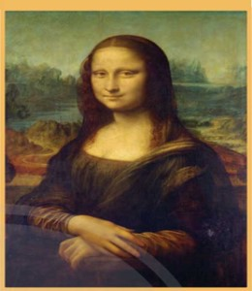

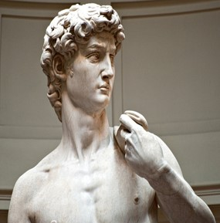
Em biết gì về những hình ảnh nêu trên? những hình ảnh nêu trên gợi cho em đến giai đoạn nào trong lịch sử?

Slide 15


2. Những thành tựu tiêu biểu của phong trào văn hóa Phục hưng
Phong trào Văn hóa Phục hưng đã đạt được những thành tựu tiêu biểu nào?
Câu hỏi

Slide 16



BÀI 4
VĂN HÓA PHỤC HƯNG

Slide 17



1
2
Những chuyển biến quan trọng về KT - XH Tây Âu từ thế kỉ XIII đến thế kỉ XVI
Nội dung
3
Những thành tựu tiêu biểu của phong trào Văn hóa Phục hưng
Ý nghĩa và tác động của phong trào Văn hóa Phục hưng đối với xã hội Tây Âu

Slide 18


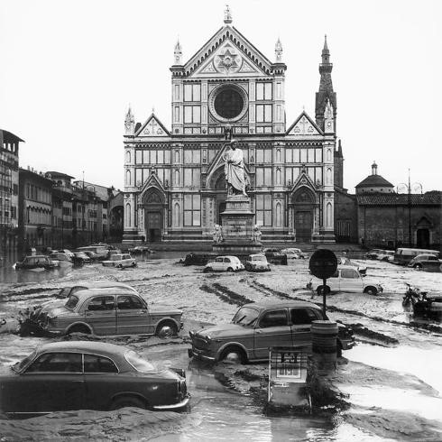

Ngày 4/11/1966, dòng nước lũ kinh hoàng trên sông A-nô (thuộc miền Bắc nước Ý) đã tràn vào các bảo tàng, nhà thờ và thư viện của thành phố Phi-ren-xê. Cả thế giới bàng hoàng, vì Phi-ren-xê là nơi lưu giữ nhiều nhất những thành tựu của văn hoá Tây Âu thời Phục hưng

Slide 19
1
Những chuyển biến quan trọng về KT – XH Tây Âu từ thế kỉ XIII đến thế kỉ XVI

Slide 20

1. Những chuyển biến quan trọng về kinh tế - xã hội Tây Âu từ thế kỉ XIII đến thế kỉ XVI
Hãy chỉ ra những biến đổi quan trọng nhất về kinh tế - xã hội Tây Âu từ thế kỉ XIII đến thế kỉ XVI
Câu hỏi

Slide 21
1. Những chuyển biến quan trọng về kinh tế - xã hội Tây Âu từ thế kỉ XIII đến thế kỉ XVI
Nội dung ghi bài
- Từ thế kỷ XIII, tình hình kinh tế - xã hội của Tây Âu có nhiều biến đổi:
+ Mầm móng quan hệ sản xuất tư bản chủ nghĩa xuất hiện.
+ Giai cấp tư sản ra đời có thế lực về kinh tế song lại chưa có địa vị xã hội tương xứng.
=> Dưới sự bảo trợ của giai cấp tư sản quý tộc mới một phong trào văn hóa mới đã ra đời gọi là phong trào Văn hóa Phục hưng mở đường cho CNTB phát triển

Slide 22
1. Những chuyển biến quan trọng về kinh tế - xã hội Tây Âu từ thế kỉ XIII đến thế kỉ XVI
Phong trào Văn hóa Phục hưng bắt đầu vào thời gian nào? Ở đâu?
Câu hỏi

Slide 23
1. Những chuyển biến quan trọng về kinh tế - xã hội Tây Âu từ thế kỉ XIII đến thế kỉ XVI
- Phong trào bắt đầu vào thế kỉ XIV, diễn ra ở những thành phố tự trị, giàu có thuộc miền Bắc I-ta-li-a.
- Sang thế kỉ XV-XVI, khi quan hệ sản xuất TBCN xuất hiện ở Anh, Pháp…phong trào Văn hóa Phục hưng có điều kiện lan rộng khắp Châu Âu.

Slide 24
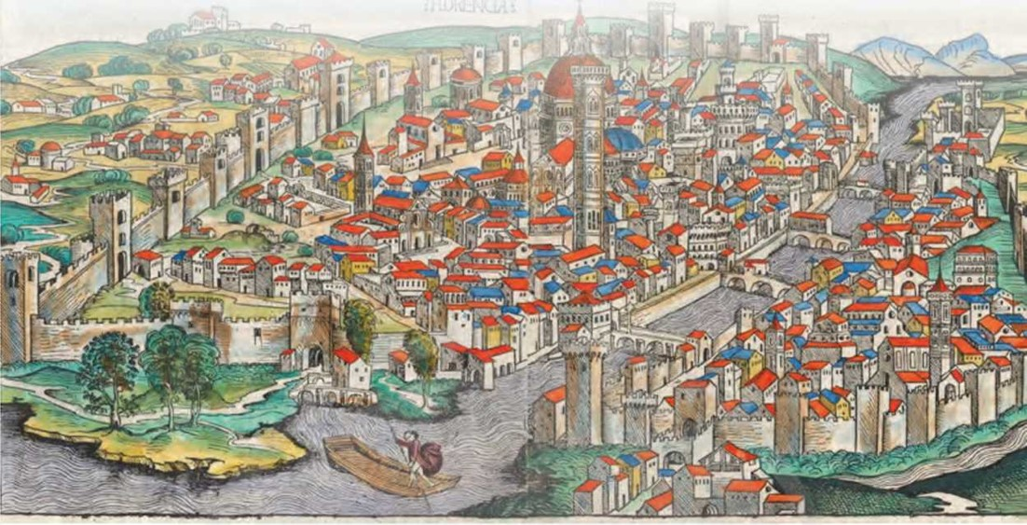
Phi-ren-xê (tranh vẽ, năm 1490)

Slide 25

2
Những thành tựu tiêu biểu của phong trào Văn hóa Phục hưng

Slide 26
2. Những thành tựu tiêu biểu của phong trào văn hóa Phục hưng
Phong trào Văn hóa Phục hưng đã đạt được những thành tựu tiêu biểu nào?
Câu hỏi

Slide 27
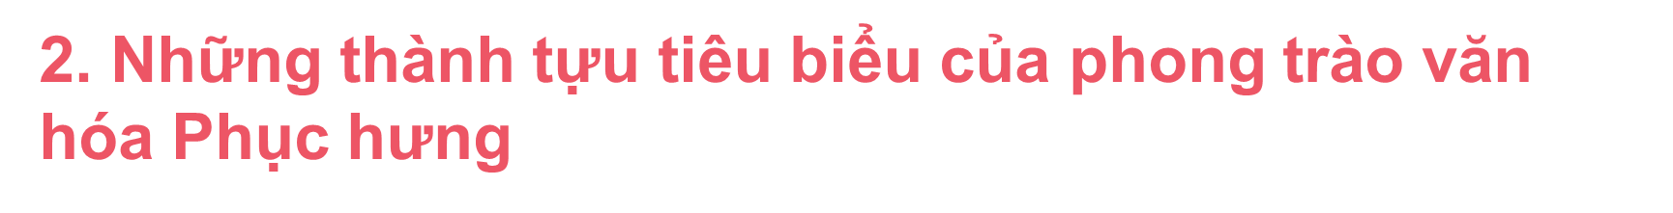
Hoàn thành bảng thống kê sau về những thành tựu tiêu biểu của phong trào Văn hóa Phục hưng:
Các nhà Văn hóa Phục hưng | Lĩnh vực | Tác phẩm/ công trình tiêu biểu
Đan-te | Văn học | Thần Khúc

Slide 28

Bảng thống kê sau về những thành tựu tiêu biểu của phong trào Văn hóa Phục hưng:
Các nhà Văn hóa Phục hưng | Lĩnh vực | Tác phẩm/ công trình tiêu biểu
M.Xéc-van-tét | Văn học | Đôn-ki-hô-tê
W.Sếch-xpia | Văn học | Hăm-lét; Rô-mê-ô và Juliét
Lê-ô-na đờ-Vanh-xi | Hội họa | Mônalisa bên cửa sổ, Bữa ăn cuối cùng..
Mi-ken-lăng-giơ | Kiến trúc –điêu khắc | Sáng tạo thế giới, Tượng David…
Cô-péc-nich, Ga-li-lê | Khoa học | Thuyết “Nhật tâm”

Slide 29


Slide 30
2. Những thành tựu tiêu biểu của phong trào văn hóa Phục hưng
Qua tìm hiểu về những thành tựu của phong trào Văn hóa Phục hưng. Em ấn tượng với thành tựu nào nhất? Vì sao?
Câu hỏi

Slide 31

Những thành tựu tiêu biểu
Thời kì này chứng kiến sự phát triển đến đỉnh cao của văn học, sự nở rộ của các tài năng nghệ thuật với các gương mặt tiêu biểu như: M.Xéc-van-tét, W.Sếch-xpia, Lê-ô-na đơ Vanh-xi...

Slide 32
3
Ý nghĩa và tác động của phong trào Văn hóa Phục hưng đối với xã hội Tây Âu

Slide 33




Ý nghĩa của phong trào Văn hóa Phục hưng đối với xã hội Tây Âu
- Đề cao giá trị con người, đề cao khoa học tự nhiên, xây dựng thế giới quan duy vật.
- Lên án gay gắt Giáo hội Thiên chúa giáo, đả phá trật tự phong kiến
- Phát động quần chúng đấu tranh chống lại xã hội phong kiến

Slide 34
Tác động của phong trào Văn hóa Phục hưng đối với xã hội Tây Âu
- Đặt cơ sở và mở đường cho sự phát triển của văn hóa Tây Âu trong những thế kỉ tiếp theo.
- Làm thay đổi nhận thức của con người thời bấy giờ.
- Những tác phẩm và tư tưởng của những nhà văn hóa phục hưng đã khai sáng châu Âu trung cổ và thay đổi lịch sử văn minh nhân loại

Slide 35


Luyện tập
Câu hỏi
Hãy lập và hoàn thành bảng theo mẫu dưới đây:
Lĩnh vực
Văn học
Nghệ thuật
Khoa học – kỹ thuật
Thành tựu

Slide 36
Vận dụng
Sưu tầm một số bức tranh nghệ thuật thời Phục hưng và sắp xếp thành một bộ sưu tập nhỏ. Ở mỗi bức tranh, hãy viết chú thích về nội dung của tác phẩm.

Slide 37
Cám ơn
Hẹn gặp lại

